Slide 1




«Околица»
«историческая игра с элементами финансовой грамотности»

Slide 2
Цель и краткая суть проекта
«Время и деньги: Путешествие сквозь эпохи»
Цель проекта:
Создание образовательной видеоигры, которая объединяет изучение истории России (от образования Древнерусского государства до современности) с обучением основам финансовой грамотности и предпринимательства.
Краткая суть:
Игра представляет собой интерактивный квест (или стратегию), где игрок становится путешественником во времени или управляет развитием поселения/семейного дела. Перемещаясь по ключевым историческим эпохам (Киевская Русь, Московское царство, Имперский период, Индустриализация и т.д.), игрок сталкивается с реальными историческими событиями и вызовами.

Slide 3
Целевые потребительские сегменты Проблемы, которые решает проект
Целевая аудитория (прямая и вторичная):
1. Основной сегмент: Ученики младшей и средней школы (возраст 8–14 лет).
· Почему они: Именно в этом возрасте формируется интерес к истории и закладываются базовые понятия о деньгах, но традиционные учебники часто кажутся им скучными.
2. Вторичный сегмент (ЛПР): Родители и учителя.
· Почему они: Являются лицами, принимающими решения о покупке или рекомендации игры. Ищут качественный, безопасный и полезный досуг для детей.
Проблемы, которые решает проект:
1. Слабая осведомленность и отсутствие интереса: Школьники плохо ориентируются в хронологии истории России и не понимают её логики, так как материал подается сухо (даты, имена).
2. Неинтересный формат для детей («Цифровое поколение»): Традиционные методы (учебники, лекции) проигрывают в конкуренции за внимание ребенка с видеоиграми, YouTube и соцсетями. Образовательный контент должен быть интерактивным.
3. Отрыв истории от реальной жизни: Дети не понимают, зачем им учить историю, так как не видят её связи с современностью, бизнесом и деньгами.
4. Низкая финансовая грамотность: Отсутствие практических навыков обращения с деньгами в игровой, безопасной среде. Ребенок не учится на чужих (исторических) ошибках, а набивает свои шишки уже во взрослой жизни.

Slide 4
Оценка потенциала рынка
Рынок EdTech и образовательных игр: возможности роста
Обоснование сегмента (Почему сейчас?):
Рынок образовательных технологий (EdTech) и, в частности, образовательных игр (Game-Based Learning) демонстрирует устойчивый рост во всем мире и в России.
· Тренд на «учебу с удовольствием»: Современные родители (миллениалы) и школы ищут альтернативные форматы обучения, которые не вызывают отторжения у детей. Игры становятся легитимным инструментом образования.
· Геймификация в тренде: Элементы игры проникают во все сферы жизни. Проект соответствует запросу на «edutainment» (образование + развлечение).
· Импортозамещение и патриотическое воспитание: В условиях ухода западных платформ и повышенного внимания государства к истории России и патриотическому воспитанию, отечественные качественные продукты с историческим уклоном получают дополнительную поддержку и интерес.
Потенциал рынка и масштабирование:
Рынок не ограничивается только прямыми продажами игры. Проект имеет несколько точек роста:
1. B2C (Прямые продажи): Продажа игры (мобильное приложение/ПК-версия) через маркетплейсы (App Store, Google Play, Steam) и собственный сайт родителям.
2. B2B (Образовательные учреждения):
· Внедрение игры как дополнительного интерактивного пособия в школах на уроках истории и обществознания.
· Продажа лицензий для центров дополнительного образования и детских лагерей (в формате тематических смен).
3. B2G (Государственные программы): Участие в государственных программах по цифровизации образования и патриотическому воспитанию молодежи (гранты, целевые закупки для школ).
4. Масштабирование контента: Успешную механику игры можно масштабировать на смежные темы:
· Всемирная история.
· История Древнего мира для младших классов.
· Основы предпринимательства для подростков (бизнес-симуляторы).

Slide 5
Суть решения. Конкурентные преимущества
Ключевая механика:
1. Исторический контекст: Игрок выполняет задания, связанные с реальными событиями (например, «Найди путь «из варяг в греки»», «Организуй снабжение войска в Полтавской битве», «Переживи экономический кризис начала XX века»).
2. Финансовый симулятор: Параллельно игрок управляет ресурсами: ведет торговлю, вкладывает средства в «инновации» своего времени (парусник, мануфактура, фабрика), берет кредиты и платит налоги, учится накапливать капитал и избегать финансовых пирамид (на исторических примерах).
3. Результат: Игрок не просто запоминает даты, а проживает историю, понимая причинно-следственные связи между экономическими решениями и судьбой страны.

Slide 6

Прототип решения

Slide 7
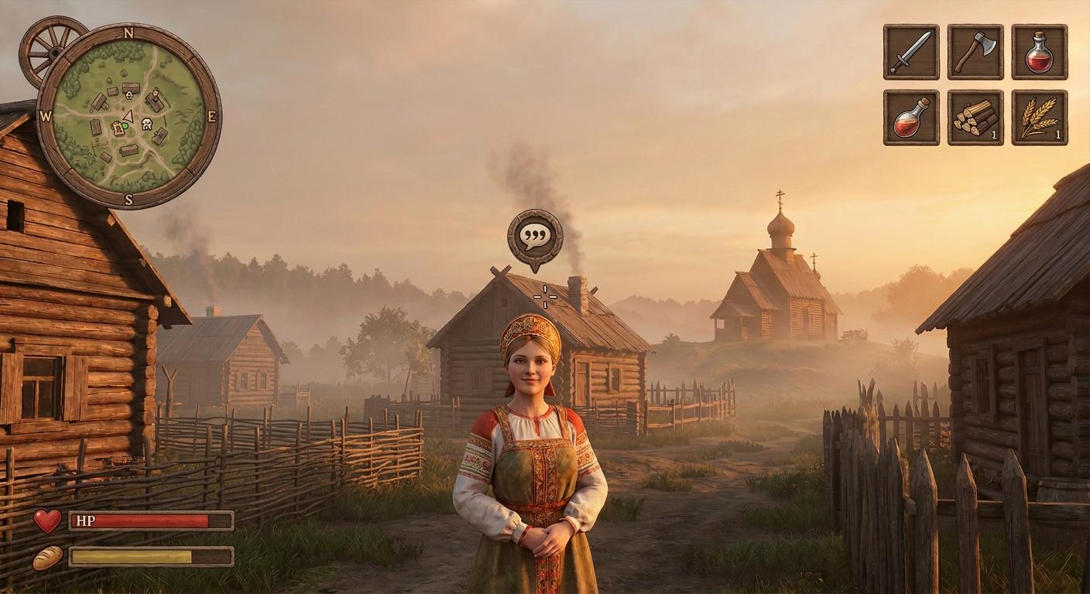
Прототип решения

Slide 8
Бизнес-модель
Монетизация и каналы сбыта
Ключевые потоки доходов (Revenue Streams):
1. Premium-модель (Freemium):
· Базовая версия игры (первые 2-3 исторических эпохи) распространяется бесплатно для максимального охвата.
· Платные "исторические пакеты" (DLC): открытие следующих эпох (от Рюрика до Владимира Ленина и далее).
2. Внутриигровые покупки (Микротранзакции):
· Покупка уникальных исторических артефактов или зданий для украшения "своего музея/города".
· Декоративные скины для персонажа (исторические костюмы), не влияющие на геймплей (чтобы сохранить образовательную ценность).
3. B2B: Продажа лицензий учебным заведениям:
· Годовая подписка для школ и библиотек на "Полную версию" с расширенной статистикой успеваемости учеников для учителя (методический кабинет).
4. B2G: Гранты и партнерства:
· Участие в федеральных программах по цифровизации образования и патриотическому воспитанию (целевое финансирование под создание контента).
Структура ценности для клиентов (Value Proposition):
· Для детей: Увлекательный геймплей ("прокачка" персонажа через историю).
· Для родителей: Полезный досуг ("ребенок играет и узнает новое, а не просто режется в стрелялки").
· Для школ: Готовый интерактивный учебник с понятной аналитикой.

Slide 9
Финансовая модель

Slide 11



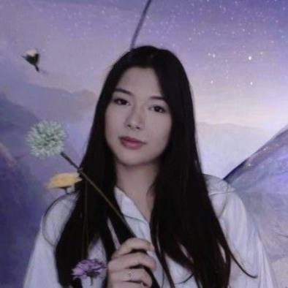
Команда проекта
Фомина
Алина
Александровна
Бокий
Аким
Сергеевич
Ильина
Софья
Алексеевна
Клюева Кристина Васильевна
Трекер, работающий с командой с командой – Юдина Ольга Владимировна

Slide 12













































Контакты для связи
akim.bokii@gmail.com
caaxxaar@gmail.com
hfown@yandex.ru
fomina.alya.2006@gmail.com

